Slide 1



PHÒNG GIÁO DỤC VÀ ĐÀO TẠO
QUẬN LONG BIÊN
------------***-------------
GIÁO ÁN: PHÁT TRIỂN NGÔN NGỮ
Đề tài : Truyện: “ Cây vú sữa”
Loại tiết : Đa số trẻ đã biết
Lứa tuổi : 4 - 5 tuổi
Người thực hiện: Nguyễn Thị Thanh Vân
Năm học 2022 - 2023

Slide 2

HOẠT ĐỘNG 1:
GÂY HỨNG THÚ
TRÒ CHƠI: “ GHÉP TRANH ”

Slide 3
HOẠT ĐỘNG 2:
PHƯƠNG PHÁP TỔ CHỨC
Truyện:“ Cây vú sữa”

Slide 4
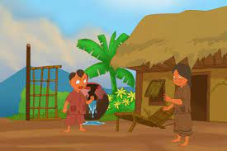
Ngày xưa, có một cậu bé được mẹ cưng chiều nên rất ngịch và ham chơi.

Slide 5
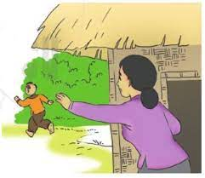
Một lần bị mẹ mắng, cậu vùng vằng bỏ nhà đi. Cậu la cà khắp nơi, mẹ cậu ở nhà không biết cậu đi đâu nên buồn lắm.

Slide 6
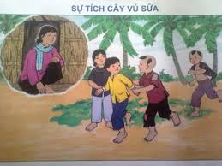
Ngày ngày mẹ ngồi bên bậu của ngóng cậu về. Một thời gian trôi qua mà không thấy cậu về. Vì quá đau buồn và kiệt sức, mẹ cậu ngục xuống.

Slide 7
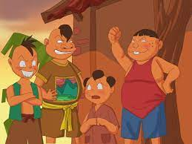
Một hôm, vừ đói vừa mệt, lại bị các trẻ lớn bắt nạt cậu mới nhớ đến mẹ” Phải rồi khi mình đói mẹ cho mình ăn, khi mình bị bắt nạt mẹ vẫn bênh mình, về với mẹ thôi

Slide 8
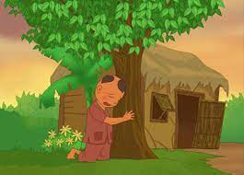
Cậu liền tìm đường về nhà. Ở nhà cảnh vật vẫn như xưa, nhưng không thấy mẹ đâu. Cậu liền gọi” Mẹ ơi, mẹ đi đâu rồi, con đói quá”. Cậu bé gục xuống rồi ôm một cây xanh trong vườn mà khóc.

Slide 9
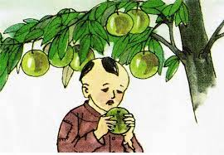
Kỳ lạ thay, cây xanh bông run rẩy. Từ các cành lá những đài hoa bé tí trổ ra, nở trăng như mây. Hoa tàn, quả xuất hện, lớn nhanh, da căng mịn, xanh óng ánh. Cây nghiêng cành 1 quả rơi vào tay cậu bé. Cậu cắn 1 miếng thật to: Chát quá
Quả thứ 2 rơi xuống. Cậu lột vỏ cắt vào hạt quả: Cứng quá.

Slide 10
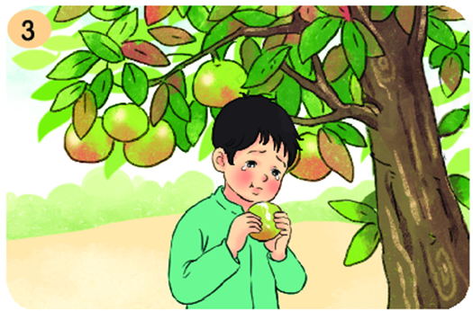
Quả thứ 3 rơi xuống cậu khẽ bóp xung quanh, lớp vỏ mềm dần rồi khẽ nứt ra một kẽ nhỏ. Một dòng sữa trắng sóng sánh trào ra, ngọt thơm như sữa mẹ. Cậu bé ghé môi hứng dòng sữa ngọt ngào như sữa mẹ.

Slide 11
ĐÀM THOẠI

Slide 12
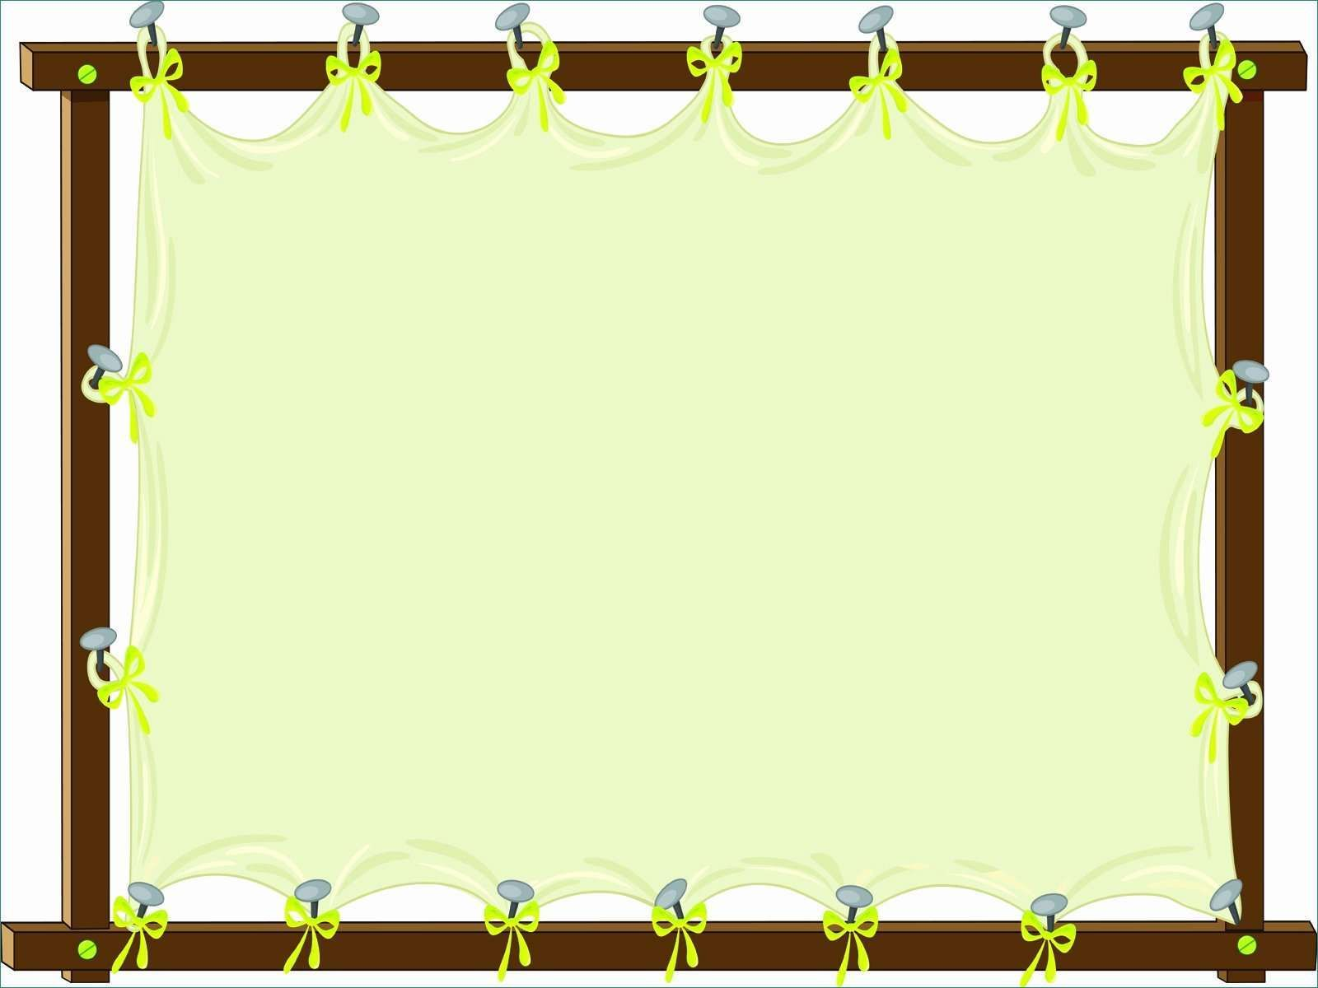

- Cậu bé là người như thế nào?

Slide 13

- Vì sao cậu bé lại bỏ nhà đi?

Slide 14

Khi nào thì cậu bé nhớ đến mẹ?

Slide 15

- Trong lúc ngồi khóc vì nhớ mẹ thì điều gì đã xảy ra?

Slide 16
Khi ăn trái cây này cậu bé đã cảm nhận điều gì?
Hình ảnh nào khiến cậu bé hình dung ra mẹ

Slide 17

* Giáo dục trẻ: Tình mẹ luôn lớn lao như trời cao biển rộng, mẹ luôn hy sinh tất cả để nuôi chúng ta khôn lớn. Cau truyện kể về nguồn gốc của cây vú sữa nhưng trên hết là ca ngợi tình mẹ thiêng liêng cao cả. Mỗi chúng ta phải biết yêu thương kính trọng mẹ, đừng bao giờ làm mẹ buồn, hãy chăm ngoan học giỏi để bố mẹ luôn tự hào về chúng ta nhé

Slide 18
HOẠT ĐỘNG 3:
TRẺ ĐÓNG KỊCH
Truyện:“ Sự tích cây vú sữa”

Slide 19


